Slide 1
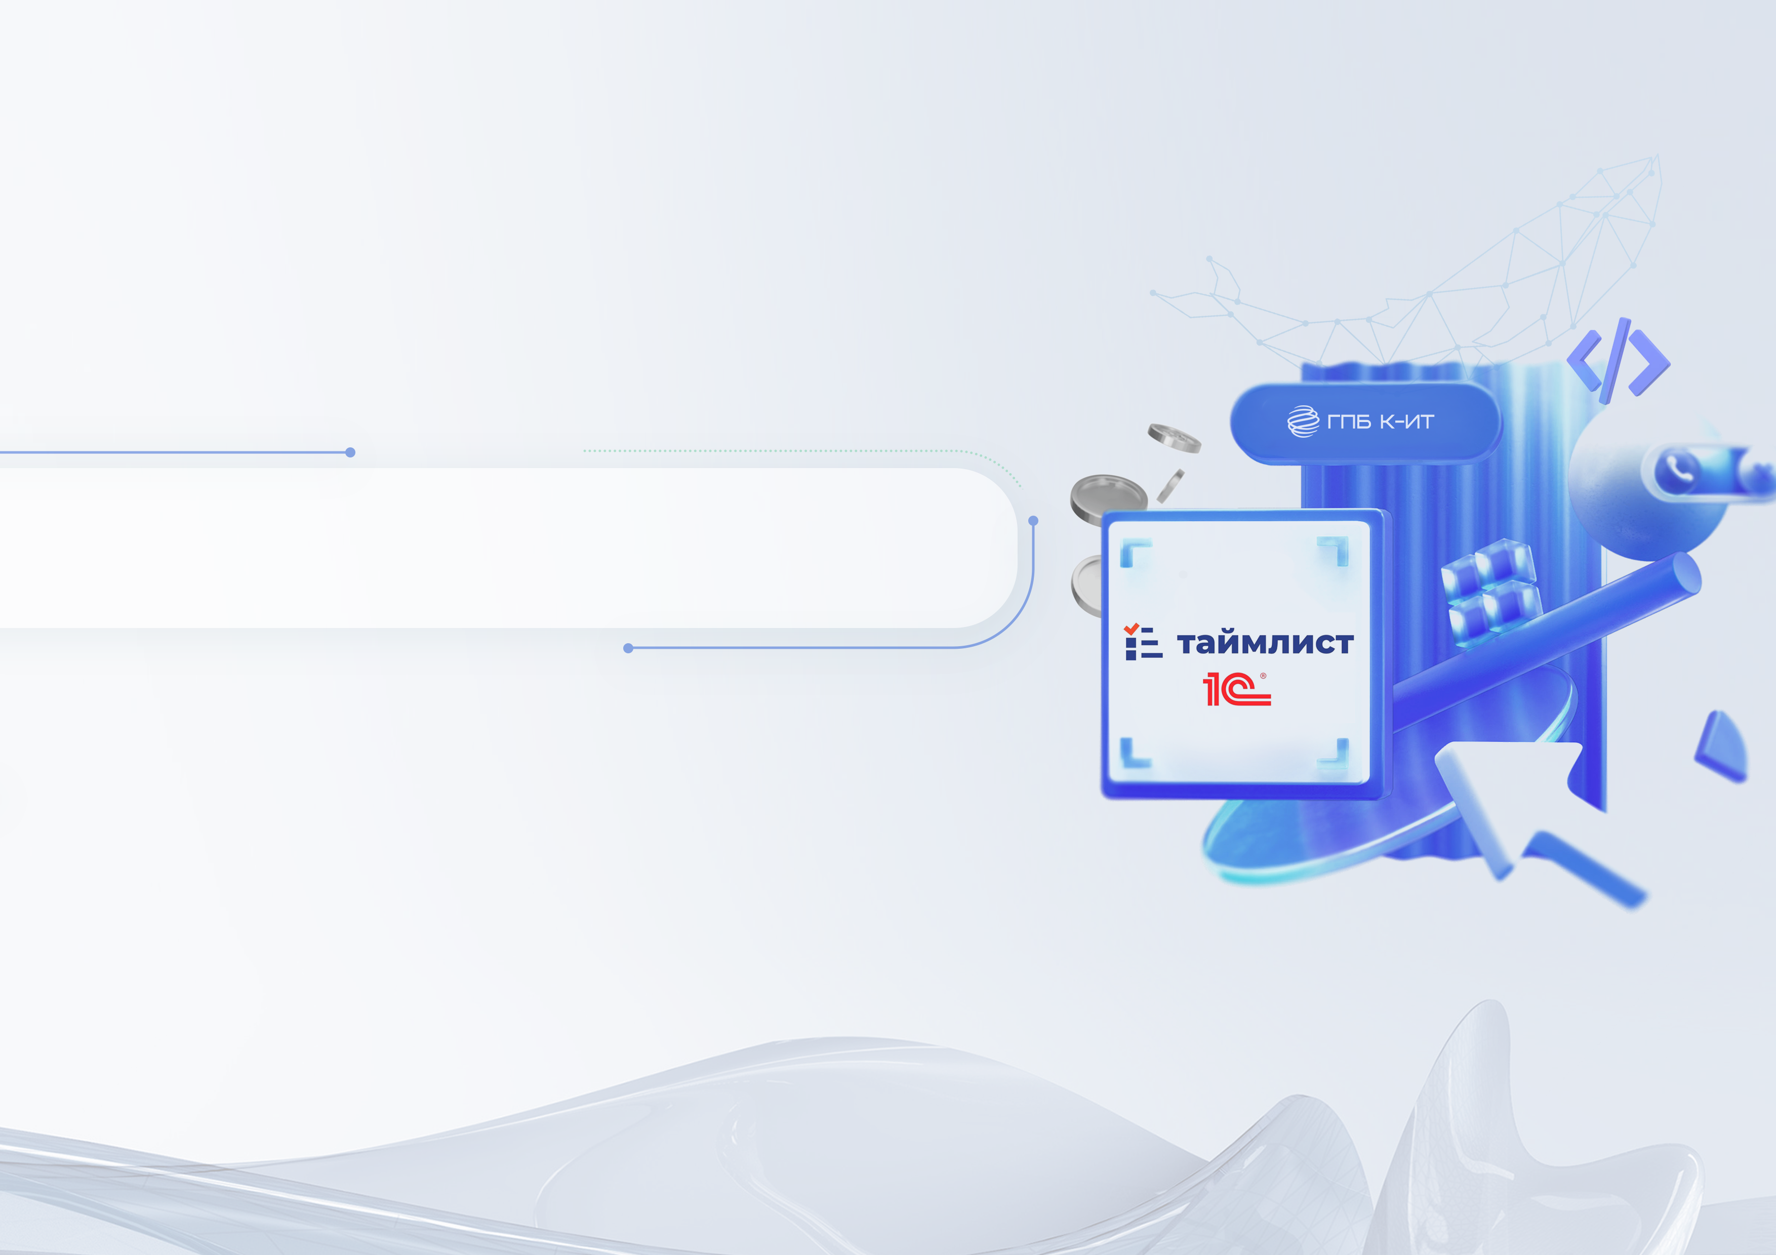
ИНФОРМАЦИОННЫЕ ТЕХНОЛОГИИ
Применение ИИ Таймлист
для расшифровки и протоколирования встреч в 1С:Документооборот в компании АО "ГПБ Комплект"

Slide 2


































100% ДОЧЕРНЯЯ КОМПАНИЯ
ГОД ОБРАЗОВАНИЯ:
2019
УСТАВНЫЙ КАПИТАЛ:
1,1 МЛРД ₽
ОТКРЫТЫ КРЕДИТНЫЕ ЛИНИИ В АО «ГАЗПРОМБАНК»
65,8
Млрд ₽
Центр компетенций автоматизации/цифровизации
Выручка 2023
ЗАКАЗЧИКИ автоматизации:
Таткабель
ОМЗ
ЦКБА
Криогенмаш
Газпромбанк (включая дочерние компании)
5,1
Млрд ₽
EBITDA 2023
ПОСТАВКИ
Комплексный поставщик для предприятий промышленной группы
АО «Газпромбанк
Комплексный поставщик для внешних независимых иностранных
и российских заказчиков
3,2
Млрд ₽
Маркетинговый центр закупок
АО «Газпромбанк
Локализация производства оборудования в РФ
ЗАКАЗЧИКИ:
ЧИСТЫЕ АКТИВЫ 2023
Завод Электропульт
Таткабель
ЦКБА
РСП-М
Сибэнергоуголь
РЭП Холдинг
НЗП
Газпромбанк
ОМЗ
Криогенмаш
Уралхиммаш
УМЗ
Гипрокислород
ON-SITE ПРОЕКТЫ
Хотьковский Автомост
ENTER ENGINEERING
SANEG
Мечел
Правительство Республики Узбекистан
Сибур
140+
ЧЕЛОВЕК
Одно из направлений финансирование
ИТ проектов
ЧИСЛЕННОСТЬ

Slide 3







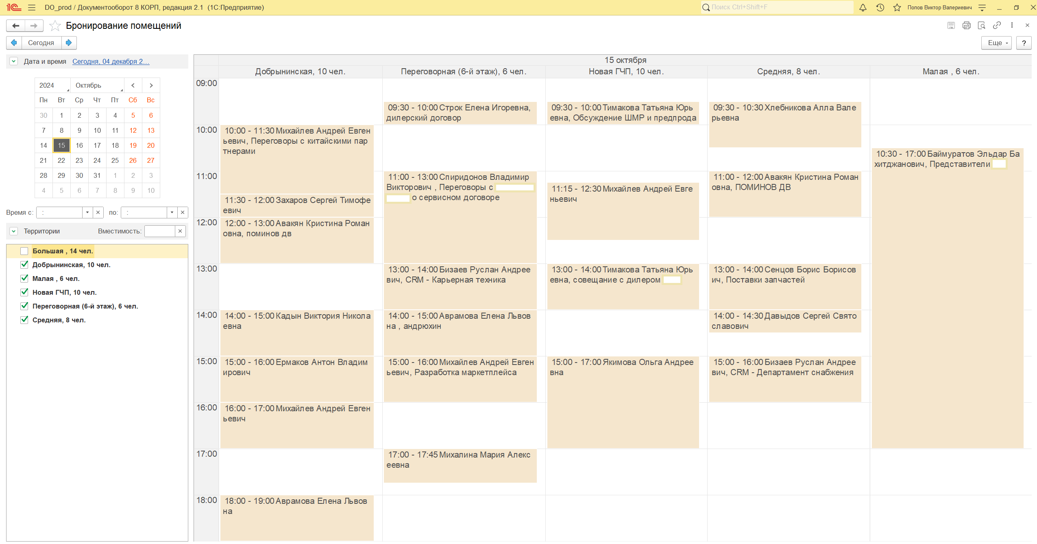
Организация процессов до применения Таймлист
Более
140 сотрудников
6
переговорных
Переговоры Коммерческого блока
Совещания по проектам
Внутренние совещания подразделений
Собеседования кадровой службы
Десятки совещаний ежедневно
Ручное избирательное протоколирование мероприятий
Тысячи человеко-часов в месяц
Разработанный специально механизм исполнительных поручений не заработал

Slide 4











Процесс внедрения ИИ Таймлист в ГПБ Комплект (АО)
Цель – повышение управляемости проектов
Выбор тарифа – облачный расширенный
На этапе тестирования решили не вкладываться в on-premise
Точка применения – функционал Мероприятий
в 1С ДО
Задел на формирование поручений по итогам автопротоколирования
Демонстрация функционала Таймлист по подразделениям и выбор пилотных направлений
Пилотное подразделение – проектный офис
автоматизации
ПИЛОТНЫЕ ПРОЕКТЫ:
Внутренний – внедрение WMS-системы в ГПБ Комплект
Быстрый старт – легкое вкатывание
Внешний – внедрение продукта 1С у стороннего заказчика
Доработка приложения Таймлист
Интеграция с Битрикс24
Тесная работа двух команд
Запуск ОПЭ
Тех, кто попробовал – уже не оторвать

Slide 5







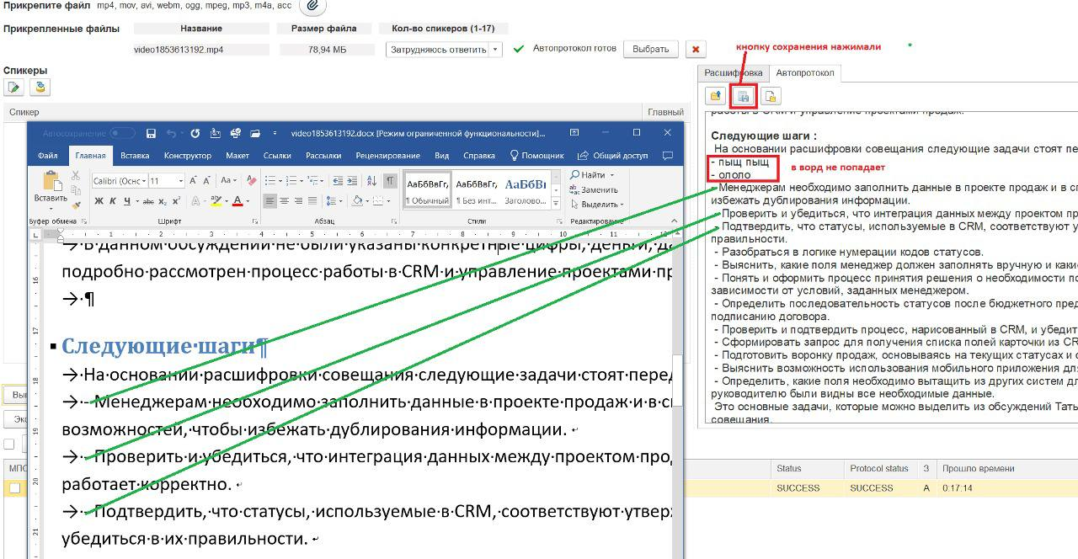
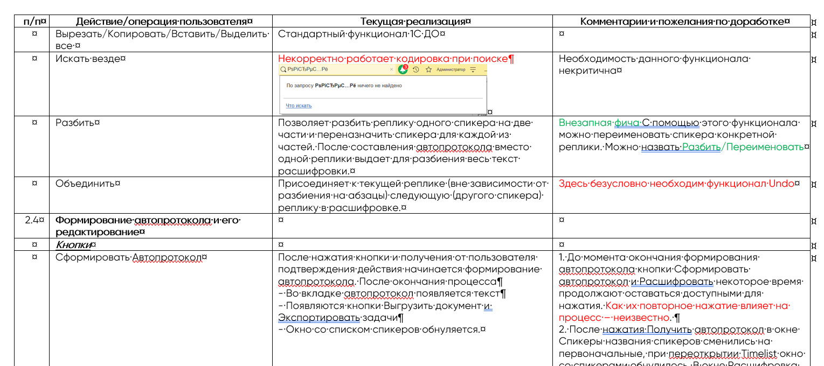
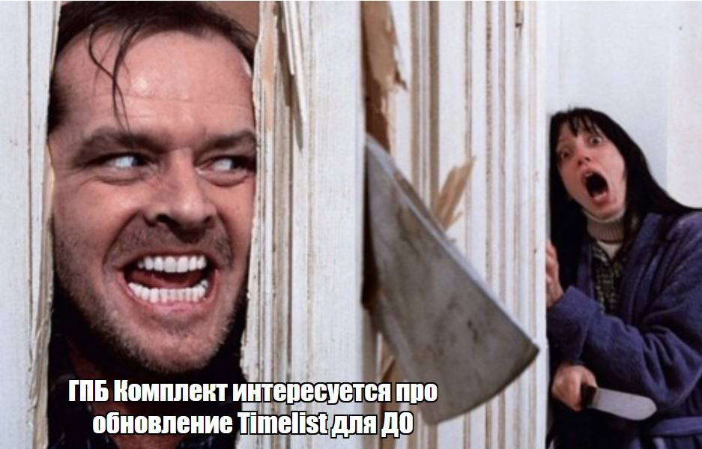

Процесс внедрения ИИ Таймлист в ГПБ Комплект (АО)
Простой удобный продукт для пользователя
Тестирование приложения – оперативный фидбек от тестовых пользователей – обсуждение замечаний – выпуск новой версии приложения
Инструмент коммуникации
ТГ-чат, регулярные встречи ВКС
ГПБ Комплект – два руководителя проектов автоматизации, консультант, 2 разработчика
Таймлист – Директор по продукту, Директор по работе с клиентами, специалист по интеграции АПИ, технический специалист по 1С , Служба техподдержки
Команда проекта
Уведомление об окончании этапа процесса
Оптимизация интерфейса – в процессе
Пожелания доработки от ГПБ Комплект
Возможность переформировать автопротокол
Раздел Термины – в процессе
Минимизация вольностей для пользователя
Параллельно тестировали аналогичные продукты
Таймлист лучше формулирует задачи и оперативно обучается
Две команды – одна цель

Slide 6
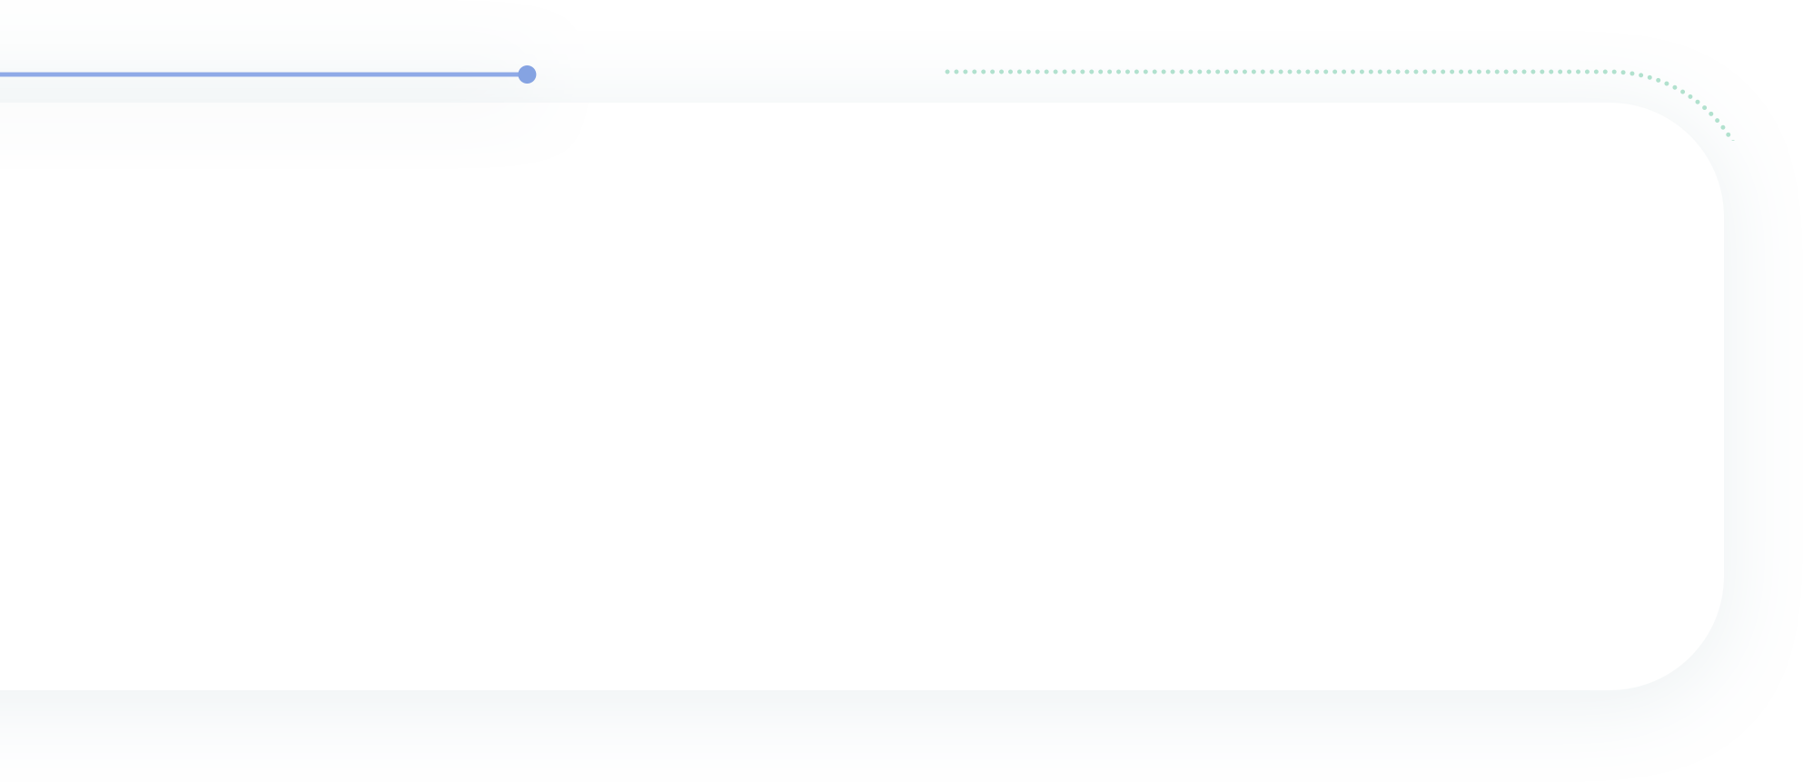
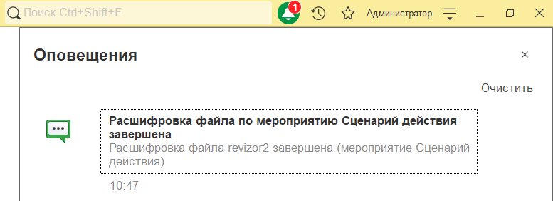
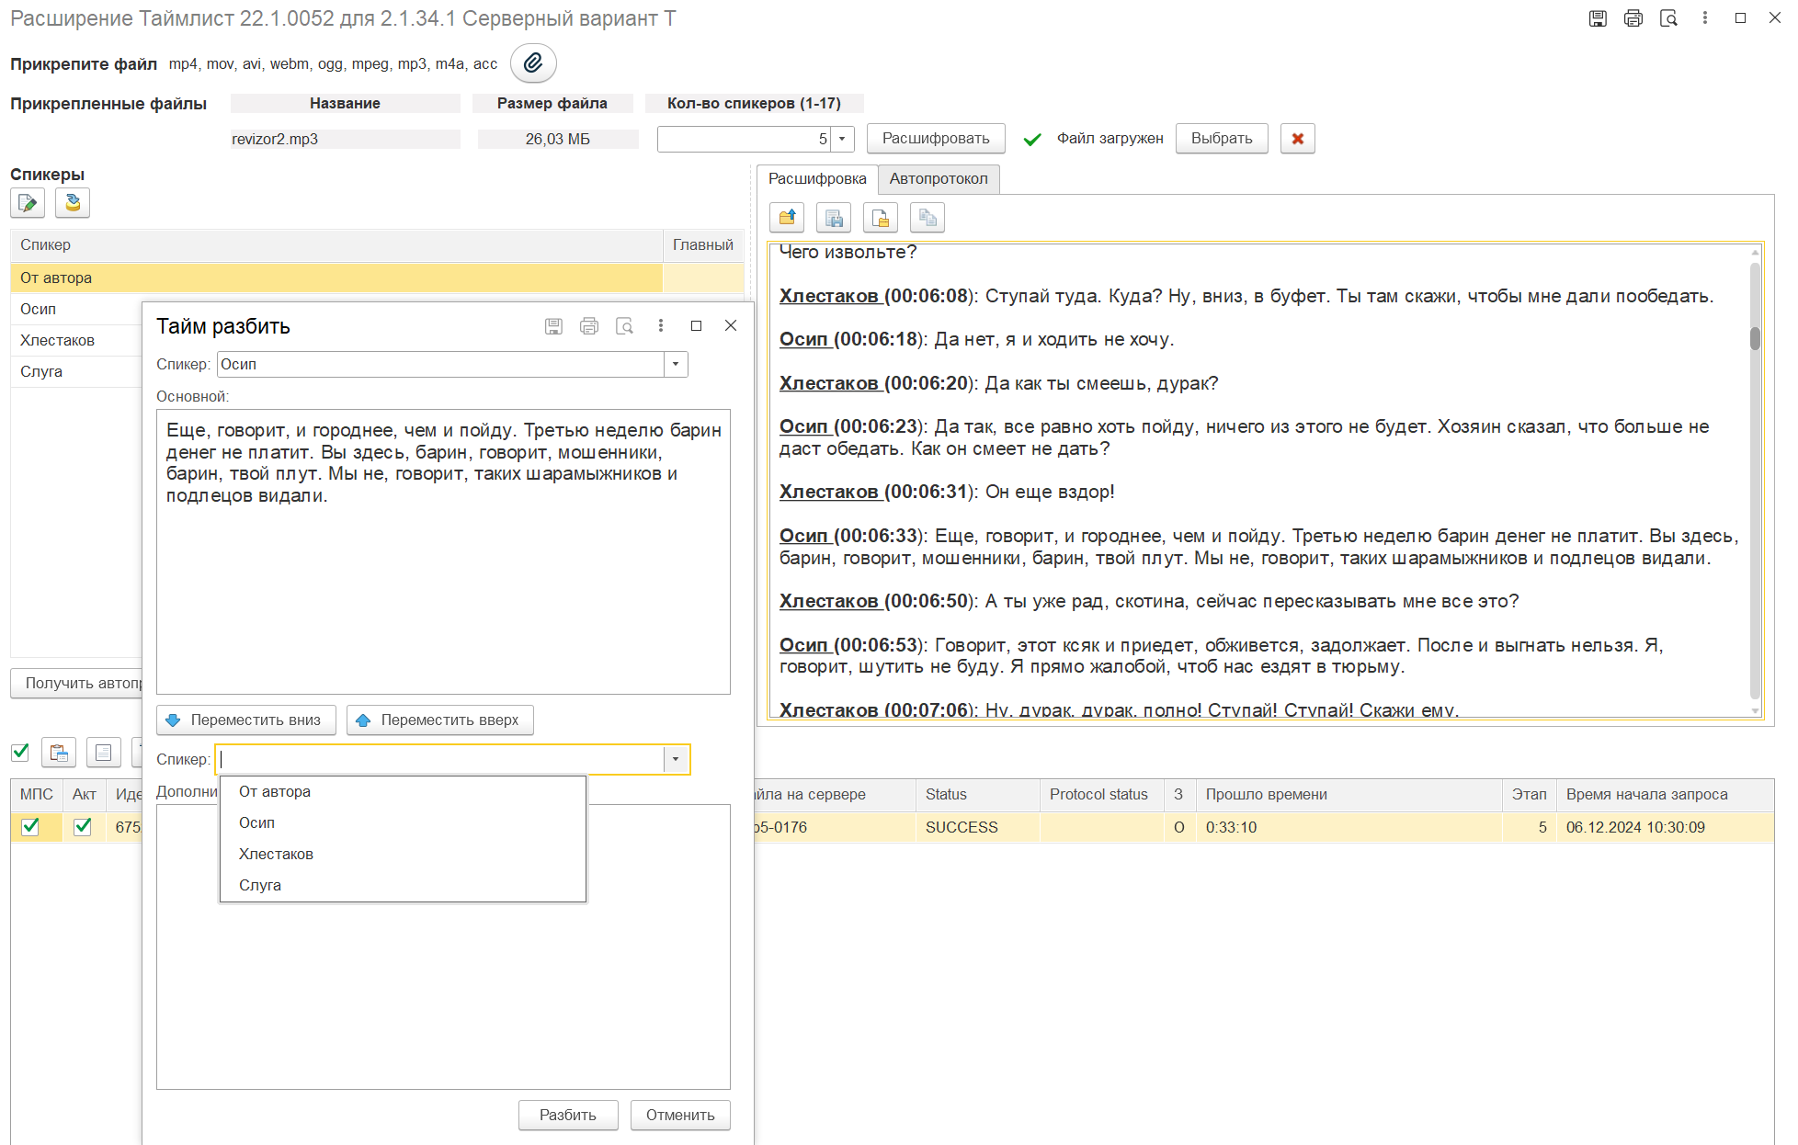
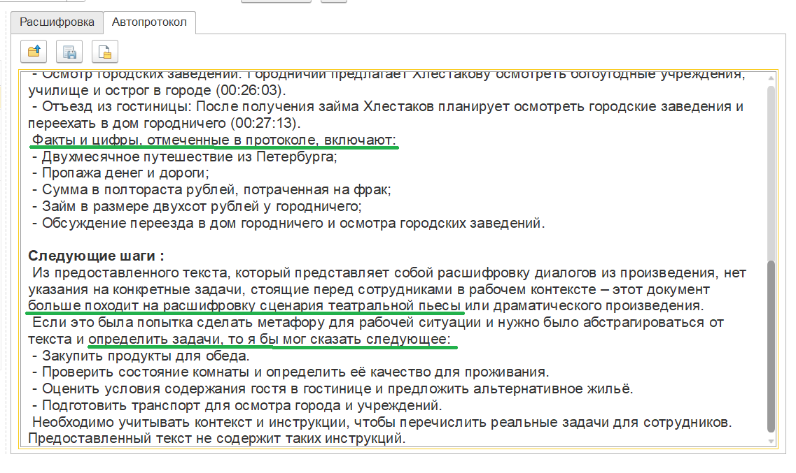
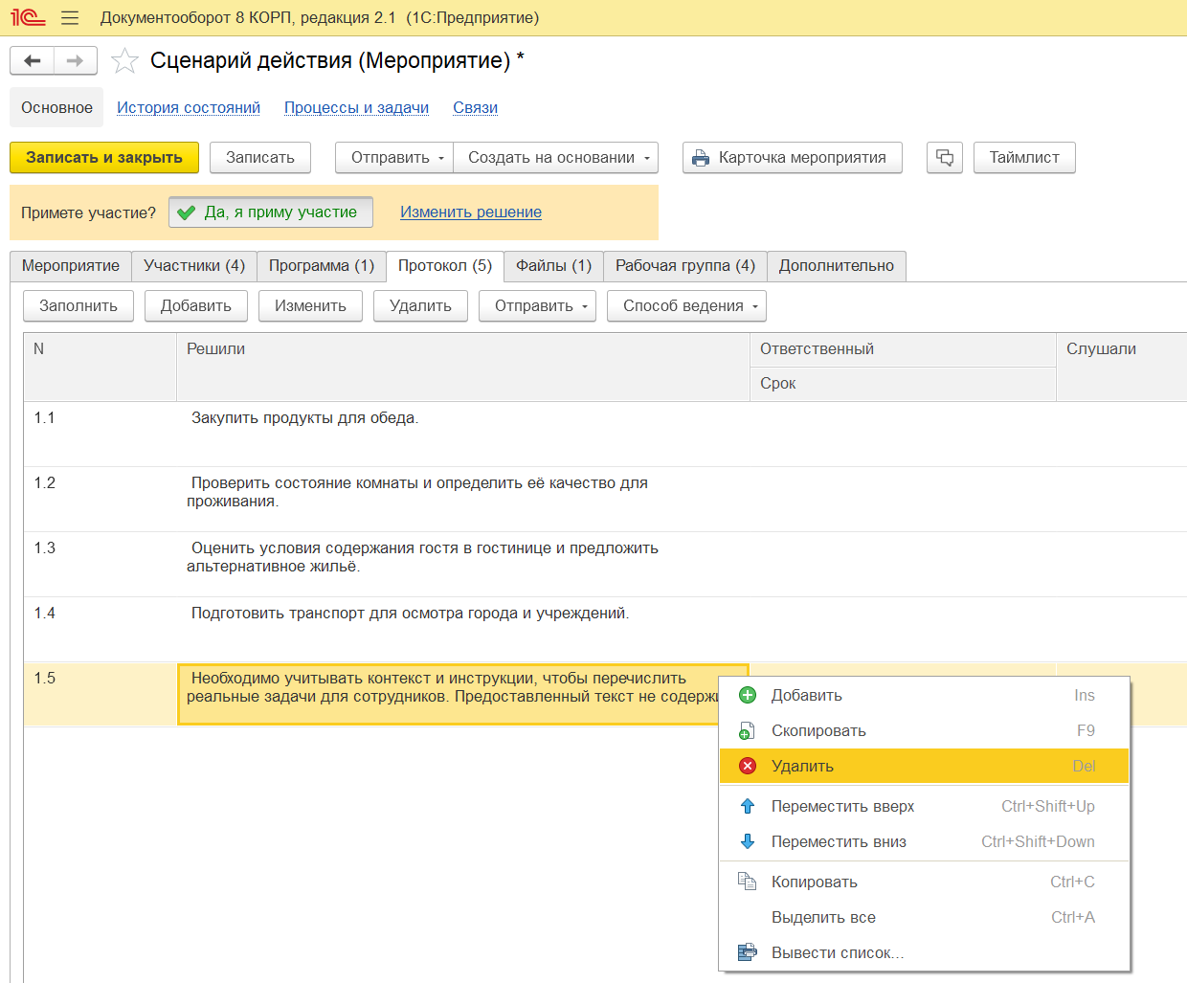
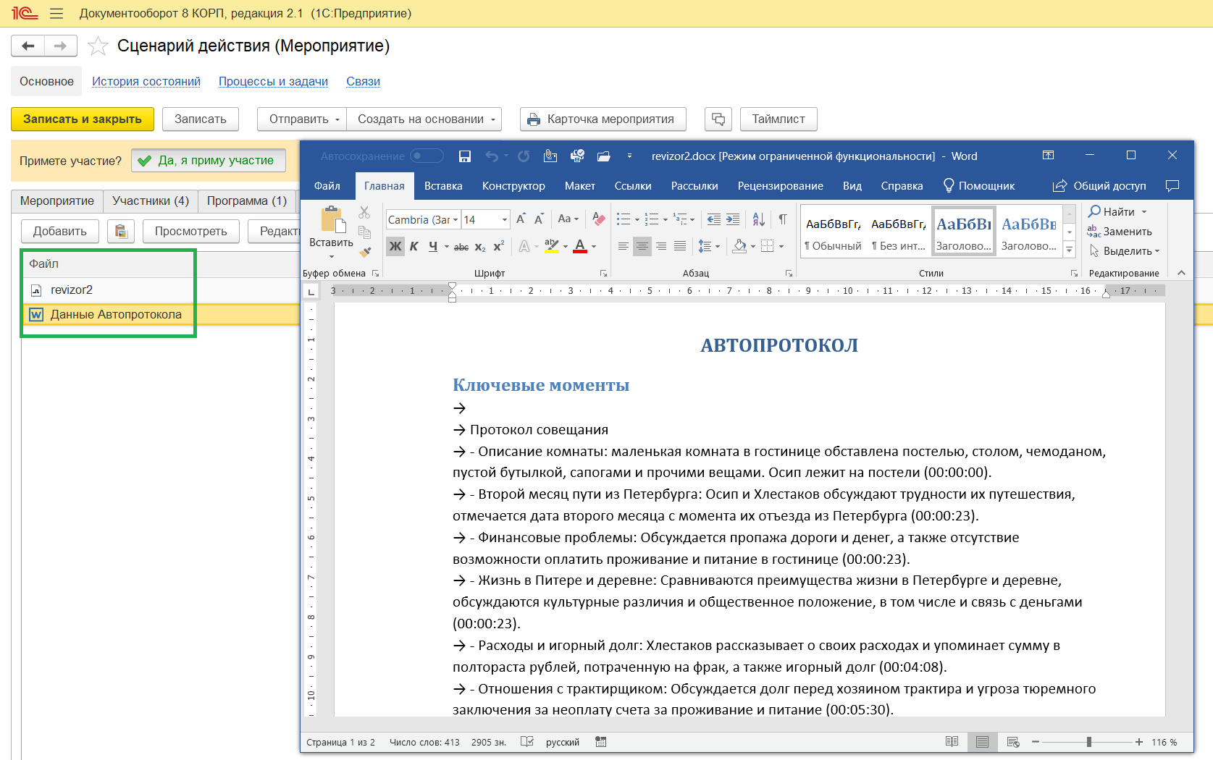
Требуемый функционал Timelist
/ сценарий действий пользователя
01.
В созданном ранее Мероприятии загрузить и расшифровать файл
1
2
02.
После расшифровки переименовать спикеров и отредактировать текст расшифровки
03.
Сформировать и отредактировать полученный автопротокол. При необходимости, переформировать автопротокол
3
04.
Выгрузить задачи во вкладку Протокол карточки Мероприятия, чтобы сформировать по ним задачи в 1С ДО
4
05.
Прикрепить текстовый файл с автопротоколом и расшифровкой записи к карточке Мероприятия
5

Slide 7






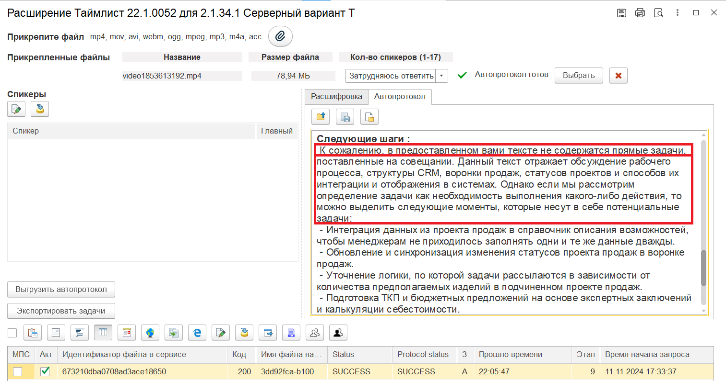
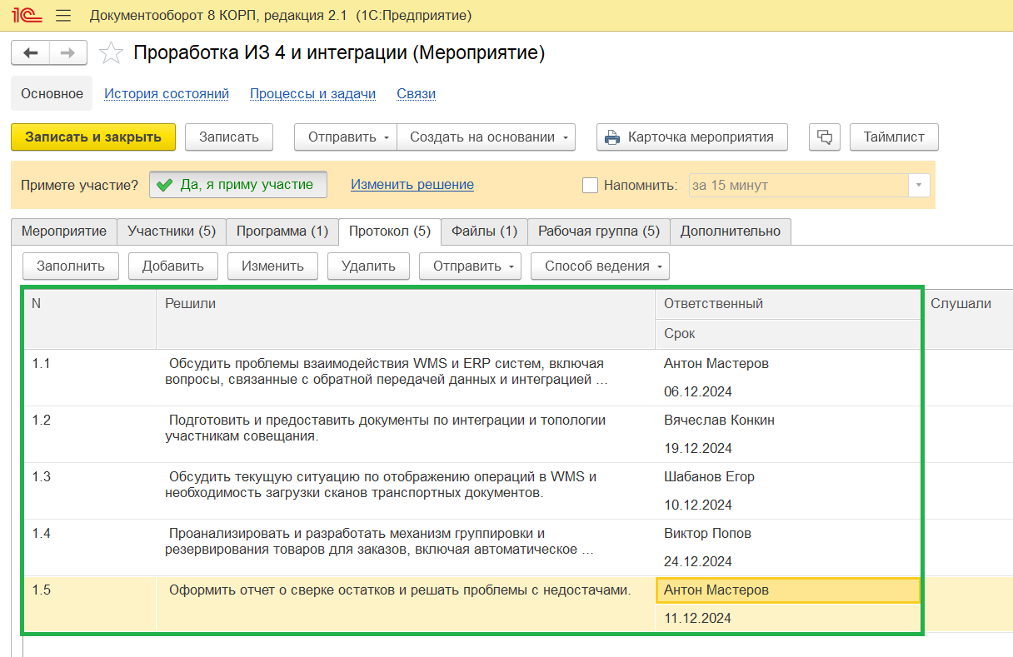

7
Опыт использования и кейсы применения
Таймлист – это очень умный выпускник вуза, к сожалению, незрячий
ИИ достаточно быстро обучается специфике
Таймлист – это помощник, а не замена сотруднику
В течение часа участники мероприятия получают резюме встречи и задачи с ответственными
Удобство автопротокола для быстрого ознакомления с содержанием встреч
Повышение культуры совещаний
БЫЛО
СТАЛО
Таймлист – это про управляемость процесса, а не про fte

Slide 8

Дальнейшие шаги по развитияю таймлист в гпб комплект (АО)
Что ждем от команды
Таймлиста:
Как планируем использовать Таймлист в ГПБ Комплект дальше
Окончание доработки интерфейса
Переход на on-premise
Интеграцию с сервисами видеоконференци (Контур Толк, Телемост и .т.д)
Полноценный переход Таймлиста в стадию ПЭ
Составление инструкций пользователям на основании проведенного видеообучения
Разделение организационных и проектных задач в резюме встречи
Составление резюме по итогам собеседований с кандидатами
Расшифровка и резюмирование судебных заседаний для юридического блока

Slide 9







НАШИ КОНТАКТЫ
ИНФОРМАЦИОННЫЕ ТЕХНОЛОГИИ
kit@gpbcom.ru
Куратор проекта
Заместитель Генерального директора по экономике и финансам
Дахновский Андрей Юрьевич
Руководитель проекта
Попов Виктор Валериевич
+7 (926) 596 6740

